Slide 1
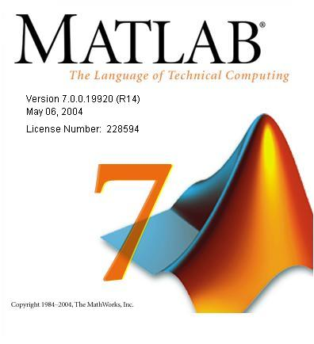
“Quien no se resuelve a cultivar el hábito de pensar, se pierde el mayor placer de la vida”
Thomas A. Edison
Curso de iniciación al trabajo con MatLab 7.0

Slide 2
Tema
Tema V.
La programación en MatLab

Slide 3
Sumario
5.1. Estructuras condicionales y bucles
5.1.1. Sentencia if
5.1.2. Sentencia switch
5.1.3. Bucle for
5.1.4. Buble while
5.1.5. Sentencia break
5.1.6. Sentencia continue
5.1.5. Estructura try .. catch .. end

Slide 4
Sumario
5.2. Entrada/salida interactiva de variables
5.2.1. función input
5.2.2. función disp
5.3. El fichero *.m
5.4. El editor-debugger
5.4.1. Declaración de funciones
5.4.2. Empleo de los breakpoints

Slide 5
Estructuras condicionales y bucles
MatLab posee un lenguaje de programación propio que dispone de sentencias para realizar “bifurcaciones” y bucles.
Las bifurcaciones permiten realizar una u otra operación según se cumpla o no una determinada condición.
Los bucles permiten repetir las mismas o análogas operaciones sobre datos distintos.

Slide 6
Estructuras condicionales
En MatLab existen dos estructuras condicionales fundamentales: una de ellas se conforma a partir de la sentencia if y la otra a partir de la sentencia switch.

Slide 7
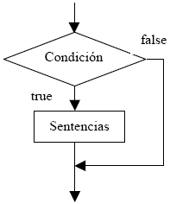
Sentencia if
Estructura condicional conformada a partir de la sentencia if en su forma simple:
Sintaxis:
if <condición>
<sentencias>
end

Slide 8
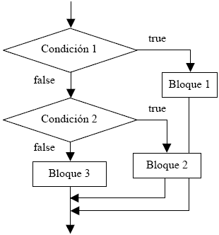
Sentencia if
Estructura condicional conformada a partir de la sentencia if en su forma general:
Sintaxis:
if <condición 1>
<sentencias>
elseif <condición 2>
<sentencias>
else
<sentencias>
end

Slide 9

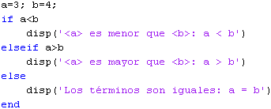
Sentencia if
Ejemplo 1: Simple
Ejemplo 2: General

Slide 10
Sentencia switch
Estructura condicional conformada a partir de la sentencia switch en su forma general:
Sintaxis:
switch <expresión>
case <condición>,
<sentencias>
…
otherwise
<sentencias>
end

Slide 11
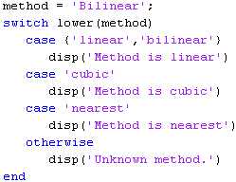
Sentencia switch
Ejemplo:

Slide 12
Sentencia switch
Observación
Al igual que en C la secuencia de casos se interrumpe tan pronto se verifique el primero de ellos.
La sentencia break es innecesaria en esta estructura.

Slide 13
El bucle for
El bucle for repite un conjunto de instrucciones un número predeterminado de veces.
La estructura del bucle for de MatLab es muy diferente a su homóloga en otros lenguajes como C/C++/Java, no contando esta con la misma generalidad.

Slide 14
Bucle for
Sintaxis 1:
for <var-control>= <var-ini>:<paso>:<var-fin>
<sentencias>
end
Sintaxis 2:
for <var-control>= <vector-de-valores>
<sentencias>
end

Slide 15
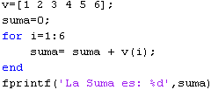
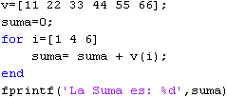
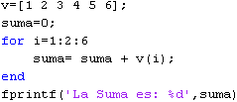
Bucle for
Ejemplo 3:
Ejemplo 1:
Ejemplo 2:

Slide 16
Bucle for
El bucle for de MatLab, al igual que en otros lenguajes, puede anidarse.
Sintaxis:
for <var-control1>= <var-ini1>:<paso1>:<var-fin1>
for <var-control2>= <var-ini2>:<paso2>:<var-fin2>
<sentencias>
end
end

Slide 17
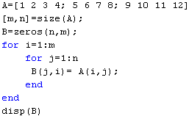
Bucle for anidado
Ejemplo:
Transpuesta de una matriz (m x n).

Slide 18
Bucle while
El bucle while de MatLab, es muy similar al lenguajes como C/C++/Java.
Sintaxis:
while <condición>
<sentencias>
end

Slide 19
Bucle while
Observación
<condición> puede ser una expresión vectorial o matricial.
Las instrucciones se ejecutarán mientras haya algún elemento distinto de cero en la <condición>, es decir, mientras haya algún o algunos elementos true (1 lógico).

Slide 20
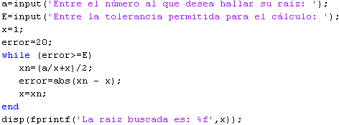
Bucle while
Ejemplo:
Determinación de raíces cuadradas.

Slide 21
Sentencia break
Al igual que en C/C++/Java, la sentencia break hace que se termine la ejecución del bucle for y/o while más interno de los que comprenden a dicha sentencia.

Slide 22
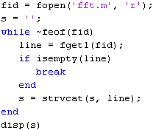
Sentencia break
Ejemplo:
Se concatenan verticalmente todas las líneas no vacías del fichero “fft.m”

Slide 23
Sentencia continue
La sentencia continue hace que se pase inmediatamente a la siguiente iteración del bucle for o while, saltando todas las sentencias que hay entre el continue y el fin del bucle en la iteración actual.

Slide 24
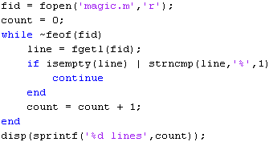
Sentencia continue
Ejemplo:
Se cuentan todas las líneas no vacías o comentadas.

Slide 25
Estructura try .. catch .. end
Permite gestionar los errores que se pueden producir en tiempo de ejecución.
Sintaxis:
try
<sentencias>
catch
<sentencias>
end

Slide 26
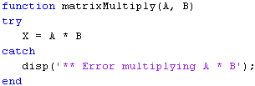
Estructura try .. catch .. end
Ejemplo:

Slide 27

Entrada/salida interactiva de variables
En MatLab se introducen algunas funciones sencillas (input, disp) para la entrada y salida interactiva de variables, no obstante se incorporan otras más potentes que pueden ser vistas en la bibliografía recomendada.
input
disp

Slide 28
Función input
La función input permite imprimir un mensaje en la línea de comandos de MatLab y recuperar como valor de retorno un valor numérico o el resultado de una expresión tecleada por el usuario.
Sintaxis:
<identificador> = input(‘<Texto deseado>');

Slide 29
Función input
Ejemplo:

Slide 30
Función input
Observación
Otra posible forma de esta función es la siguiente (obsérvese el parámetro 's'):
En este caso el texto tecleado se lee y se devuelve sin evaluar, con lo que se almacena en una variable como cadena.
Sintaxis:
<identificador> = input(‘<Texto deseado>’, ‘s’);

Slide 31

Función input
Ejemplo:

Slide 32
Función disp
La función disp permite imprimir en pantalla un mensaje de texto o el valor de una matriz, pero sin imprimir su nombre.
Las cadenas de caracteres son un caso particular de vectores.
Sintaxis:
disp('<Texto deseado>');

Slide 33
El fichero *.m
Los ficheros con extensión (.m) son ficheros de texto sin formato (ASCII) y constituyen el sustento para la programación en MatLab.
Estos ficheros pueden crearse y/o modificarse con un editor de textos cualquiera aunque si trabajamos con MatLab lo mejor sería utilizar su propio editor de textos, que es a su vez debugger.

Slide 34
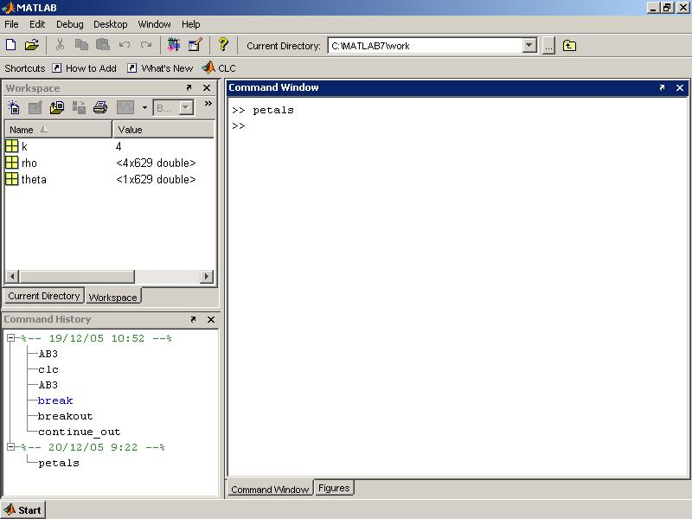
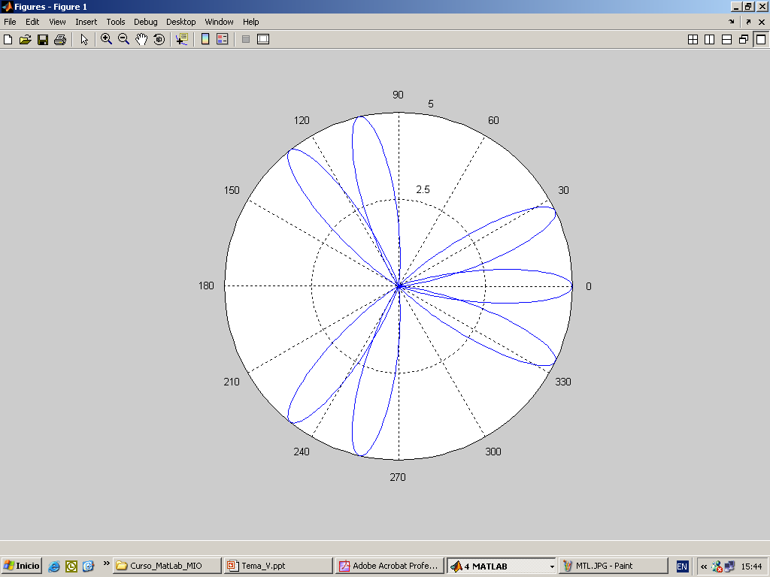
Los scripts y las funciones
Existen dos tipos de ficheros *.m, los ficheros de comandos (scripts) y las funciones.
solicitud
- script - function
ejecución

Slide 35
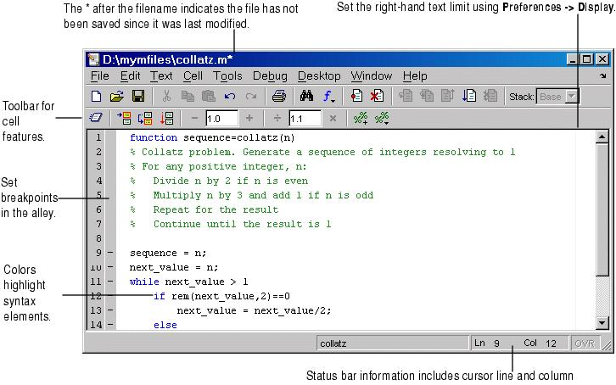
El editor-debugger

Slide 36
Las funciones
La implementación de funciones amplía grandemente el horizonte de posibilidades de MatLab.
Al igual que en otros lenguajes estas cuentan con el nombre, sus argumentos y sus valores de retorno.

Slide 37
Las funciones
Declaración:
function [var-sal] = nombre(<argumentos>)
Las funciones definidas en ficheros *.m se caracterizan porque la primera línea (no comentariada) comienza por la palabra function.

Slide 38
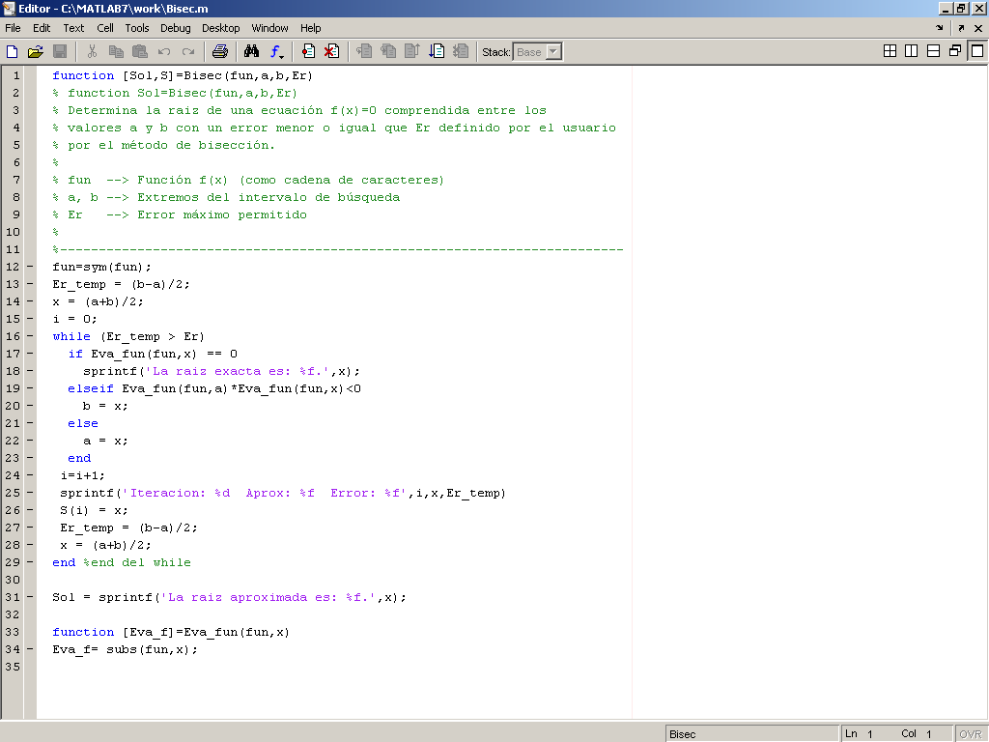
Las funciones
Ejemplo:

Slide 39
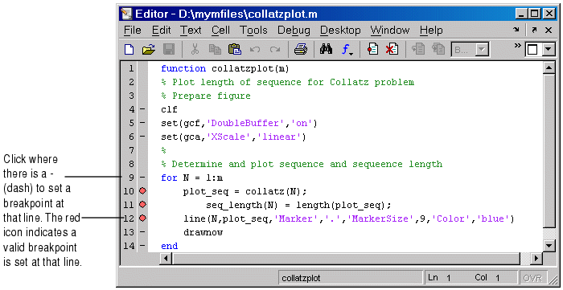
Los breakpoints
Colocación de los breakpoits

Slide 40
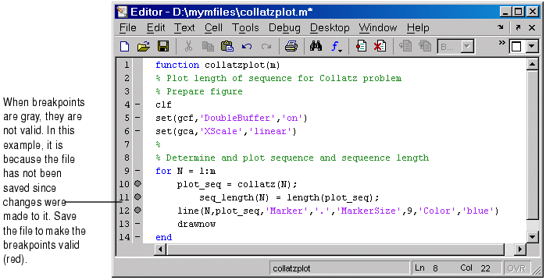
Los breakpoints
Observación 1

Slide 41
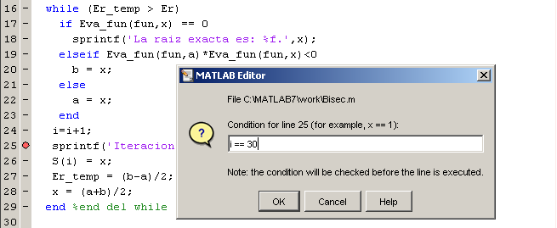
Los breakpoints
Observación 2: Breakpoint condicionales

Slide 42
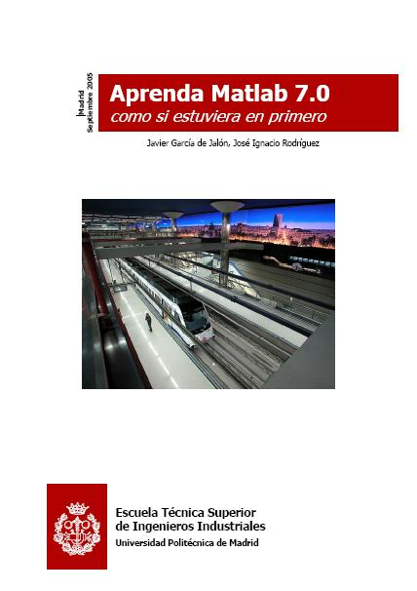
Bibliografía
Aprenda Matlab 7.0 como si estuviera en primero
La ayuda de Matlab 7.0
Ver en la sección “demos” de la ayuda de Matlab:
“Programming”
“New Features in Version 7” (3er video)

